Slide 1
CIFAR-100, MNIST, Fashion MNIST データセット
オープンデータ（人工知能関連）
URL: https://www.kkaneko.jp/ai/data/index.html
金子邦彦

Slide 2
アウトライン
画像と画素
配列（アレイ）の形
Python で配列（アレイ）の中身を確認するには
Keras の小画像のデータセット
演習の資料を準備している
https://www.kkaneko.jp/ai/classify/tutorials.html

Slide 3
画像と画素
画素
画素値
白 255
黒 ０
画素値は，画素の明るさに
応じた 0 から 255 の数値
MNISTデータセット（手書き文字のデータセットで，濃淡画像）
画像サイズ: 28 × 28

Slide 4
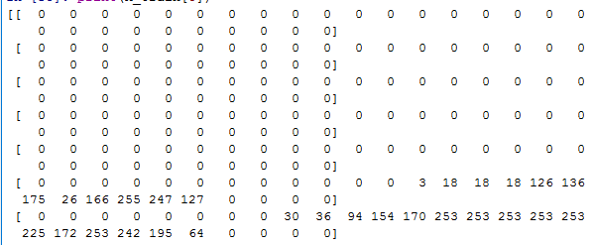
画像と配列（アレイ）
画像全体は，サイズ 28 ×28 の配列（データの並び）
画像の上 7行分の画素値を表示したところ（28 ×7分）
MNISTデータセット（手書き文字のデータセットで，濃淡画像）
画像サイズ: 28 × 28

Slide 5
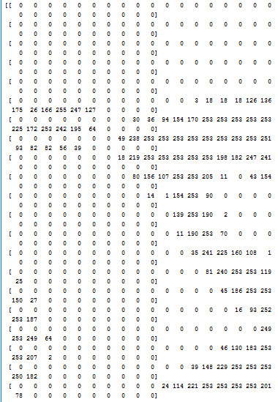
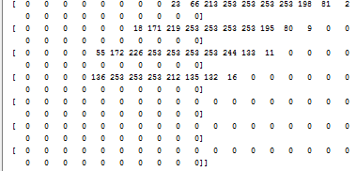
配列（アレイ）の形と次元
5
次元数は 1
28 × 28
次元数は 2
1枚の画像
60000枚の
画像（同じ
大きさ）
60000 ×
28 × 28
次元数は 3
データ
配列（アレイ）の形
次元数

Slide 6
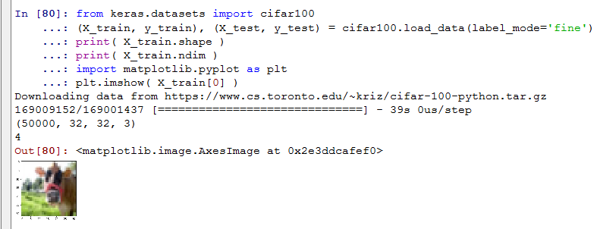
CIFAR 100
カラー画像 60000枚
うち学習用 50000枚，テスト用 10000枚
学習用のカラー画像の配列（アレイ）の形：
50000 × 32 × 32 × 3
枚数が 50000枚，高さと幅が 32×32，RとGとB の 3成分

Slide 7
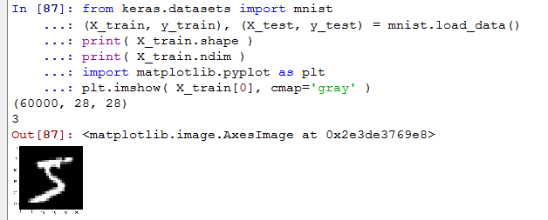
MNIST
濃淡画像 70000枚
うち学習用 60000枚，テスト用 10000枚
学習用の濃淡画像の配列（アレイ）の形：
60000 × 28 × 28
枚数が 60000枚，高さと幅が 28×28
MNIST では
0 は白，255 は黒

Slide 8
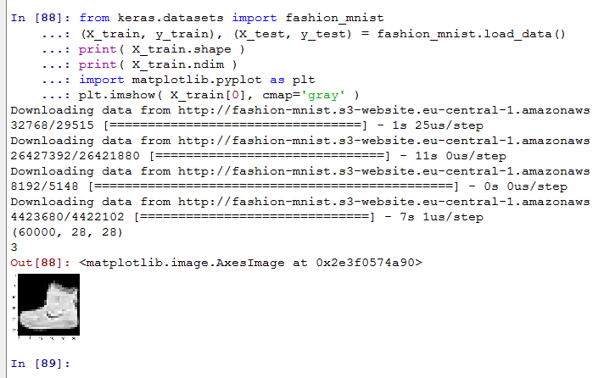
Fashion MNIST
濃淡画像 70000枚
うち学習用 60000枚，テスト用 10000枚
学習用の濃淡画像の配列（アレイ）の形：
60000 × 28 × 28
枚数が 60000枚，高さと幅が 28×28

